Slide 1
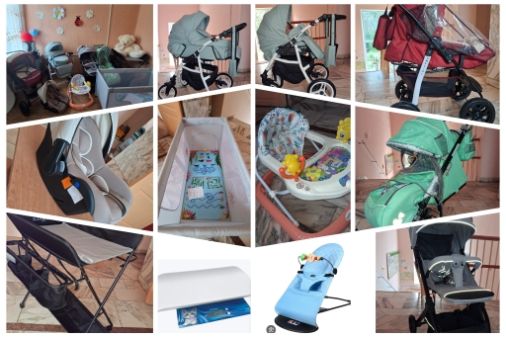
Каталог пункта проката для новорожденных
СОГБУ «Дорогобужский КЦСОН»
Смоленская область, Дорогобужский район, пгт.Верхнеднепровский, ул.Строителей, д. 11
8(48144) 5-10-02
8(48144) 5-31-15

Slide 2
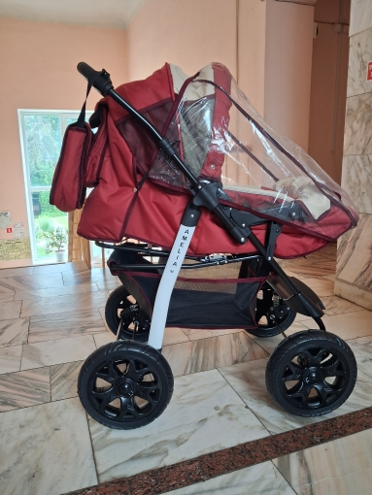
Коляска трансформер

Slide 3
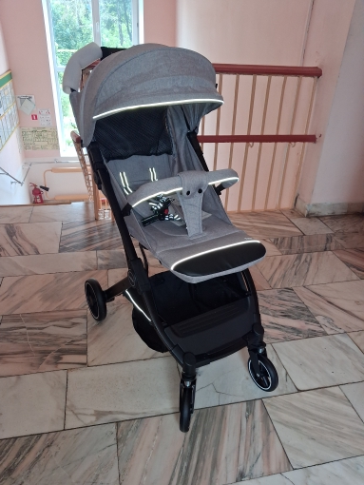
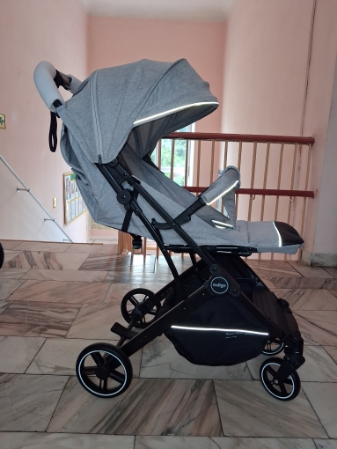
Коляска прогулочная

Slide 4
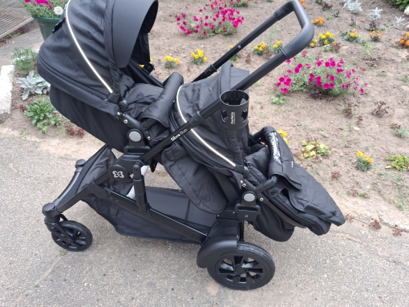
Коляска трансформер для близнецов

Slide 5
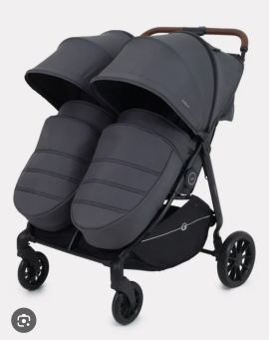
Коляска прогулочная для близнецов

Slide 6
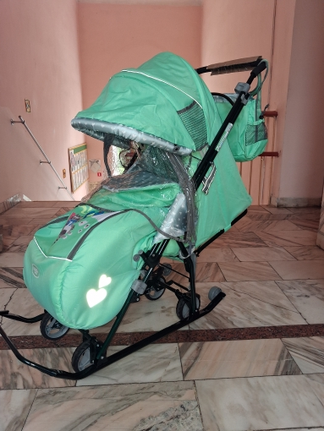
Санки - коляска

Slide 7
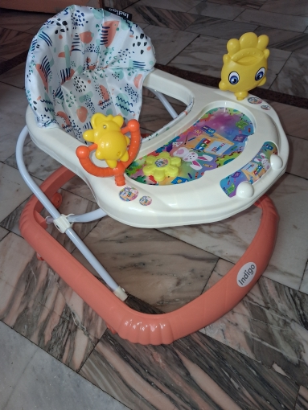
Ходунки

Slide 8
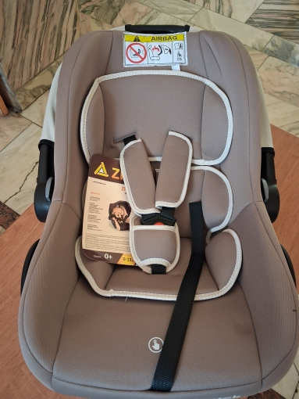
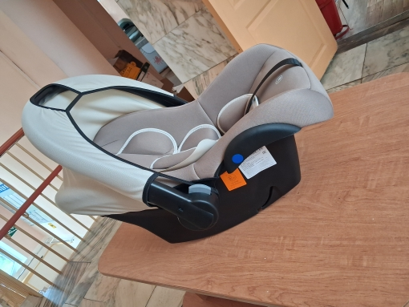
Автолюлька

Slide 9
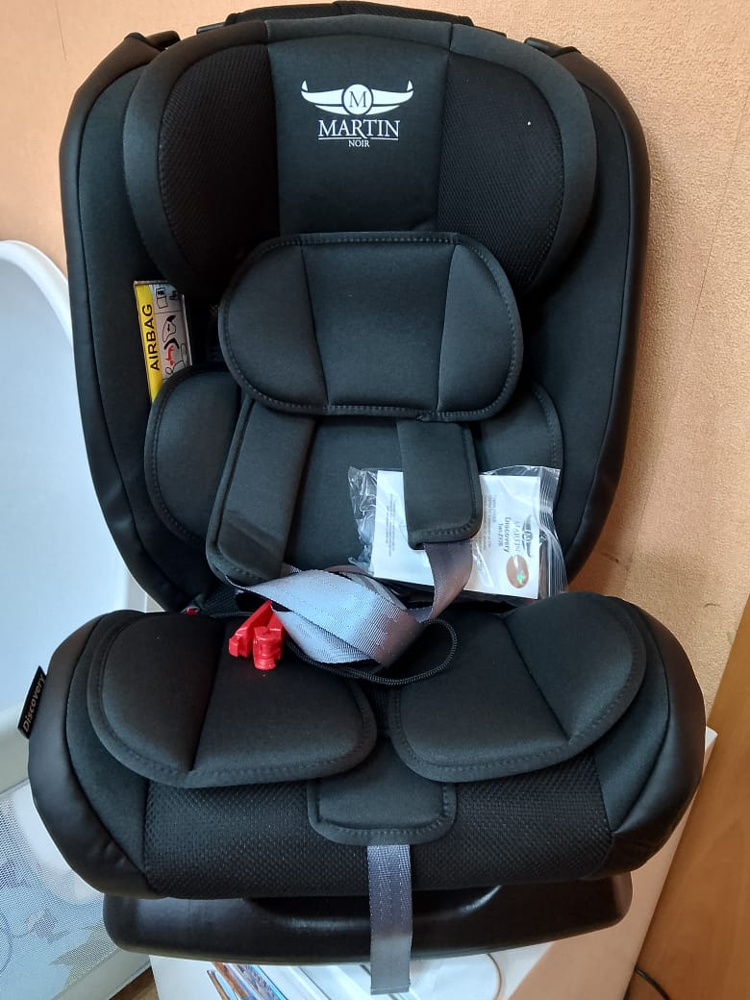
Автокресло

Slide 10
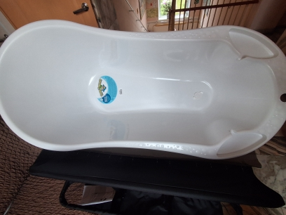
Ванночка детская

Slide 11
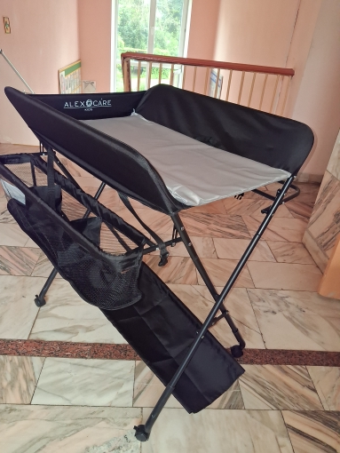
Пеленальный столик

Slide 12
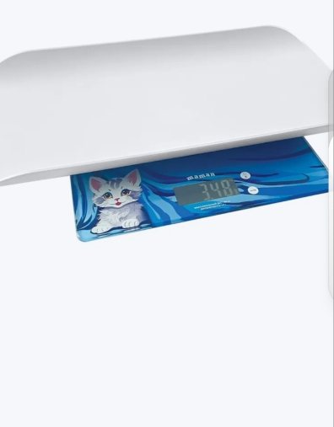
Весы электронные

Slide 13
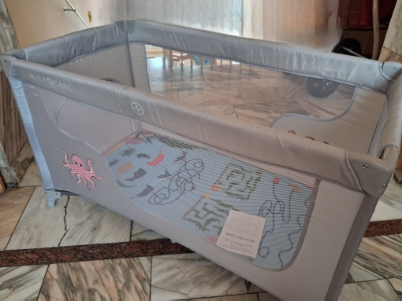
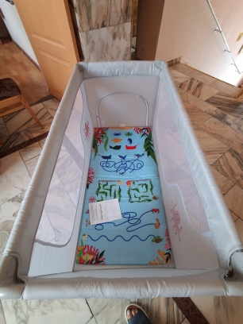
Манеж игровой детский

Slide 14
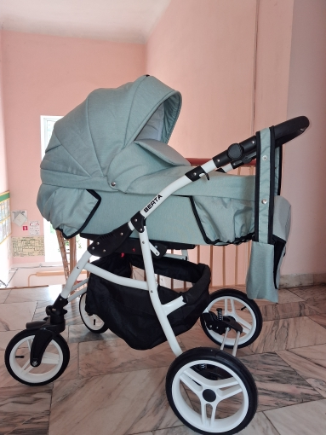
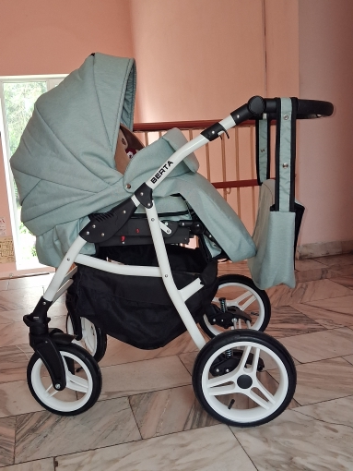
Коляска для новорожденного

Slide 15
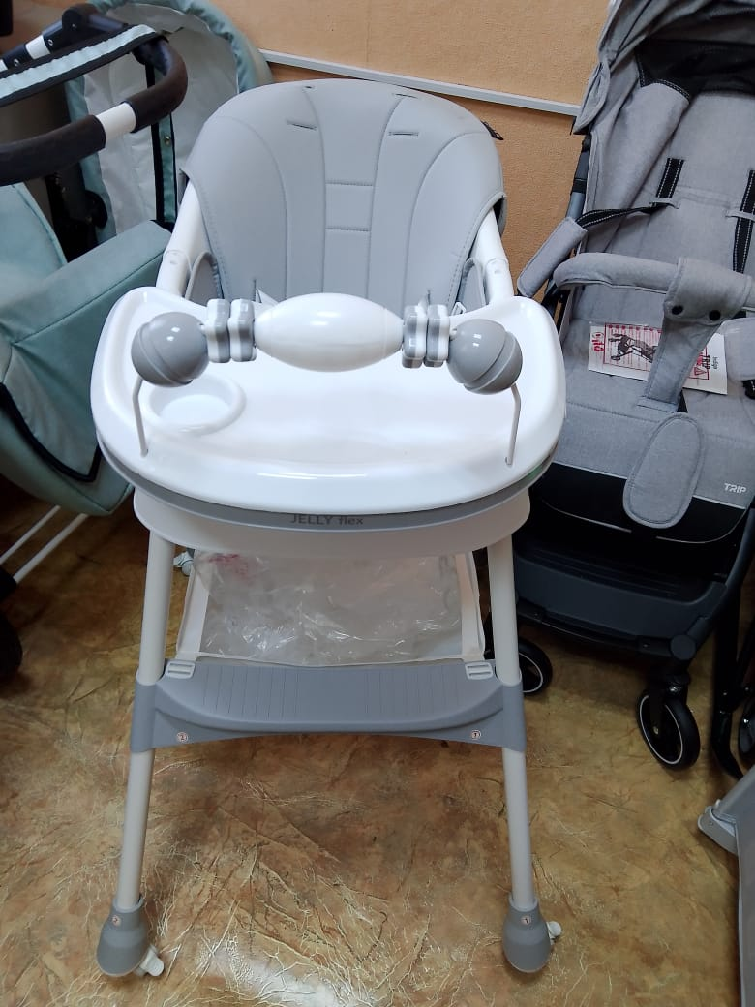
Стульчик для кормления

